Slide 1
１．大阪駅周辺【総論】
１．エリアの現状
・大阪駅周辺はＪＲ、私鉄、Osaka Metroの７駅が集中し、１日に約250万人の乗り降りがある西日本最大の基幹ターミナル。
・業務・商業の都市機能の一大集積地であり、近年も、グランフロント大阪や大阪梅田ツインタワーズノース（阪急百貨店）・サウス（阪神百貨店）等の業務・商業機能を有する複合施設が順次完成しており、現在も大阪駅西北ビル、 JPタワー大阪の整備工事が進められている。
・「最後の一等地」と言われる『うめきた』の開発も進んでおり、道路、公園などの基盤整備や商業・業務・居住・宿泊・中核機能を備えた民間開発工事が進められている。
２．エリアの課題
・日本を代表する交通ターミナルにもかかわらず、地下街含め各事業者（地権者）の連携が不十分で、交通機関相互の乗継の悪さや歩行者動線の不便さなど、ターミナルとしての課題を抱えている。
・関西国際空港へ直通する特急電車が無いうえに、所要時間は１時間程度を要するなど、国際空港へのアクセスは東京（羽田空港）や名古屋（中部国際空港）に劣っている。
・経済成長期に、集中的に開発された地下空間や駅前ビルが更新期を迎え、地震・津波対策等の安全対策も含めた戦略的な再整備が求められている。
・歩道などの公共空間の地域特性に応じた個性的、魅力的な活用（オープンカフェ等）が十分でない。
３．近年の動向
・百貨店をはじめとする商業系施設のリニューアルや新規参入が相次ぎ、2013年にオープンしたグランフロント大阪では、開業以降、年間5,000万人を超える来街者が訪れるなど、活況を呈している。
・これらと連動するように、本社移転を始めとするビジネス系の集積も進み、 2023年3月にはうめきたに大阪駅（うめきたエリア）地下ホームが開業するなど、大阪駅周辺への期待が大きく高まっている。
・2022年にスーパーシティ型国家戦略特別区域に大阪市域が指定され、うめきた２期での「みどり」を活用した、来街者の利便性向上に繋がる先端的サービスの実証・実装に向けた取組が進められている。
４．将来像
①うめきた2期の開発・・・「みどりとイノベーションの融合拠点」として圧倒的な魅力を備え、先行開発区域も含め『大阪の新しい顔』をめざす。
②関空アクセスの改善・・大阪駅（うめきたエリア）地下ホームやなにわ筋線の整備により、関空へのアクセスを20分程度短縮。
③エリアマネジメントの促進・・・大阪版ＢＩＤ制度及び地域再生エリアマネジメント負担金制度の適用により、高質な公共空間の維持管理及び公共的空間を活用したイベント活動等を行う地域主体の持続的なエリアマネジメント活動を推進する。

Slide 2
１．大阪駅周辺
○取組状況及び今後のスケジュール
凡例（案）
調査
（～制度設計
・事業者選定等）
実施
（制度創設～適用
・着工～竣工）
成果
（制度適用開始
・供用開始～）
青字は2014年以降現時点までの取組項目
赤字は今後の取組項目
年度 | 2014 (H26) | 2015 (H27) | 2016 (H28) | 2017 (H29) | 2018 (H30) | 2019 (H31) | 2020 (H32) | 2021 (H33) | 2022 (H34) | 2023 (H35) | 2024 (H36) | 2025 (H37) | 2026 (R8) | 2027 (R9) | 2028 (R10) | 2029 (R11) | 2030 (R12)
①うめきたのまちづくり
②エリアマネジメント
③関西国際空港等への鉄道所要時間の短縮・新大阪へのアクセス強化
④歩行者ネットワークの充実 ⑤大阪駅の南側駅前広場の再編成
＜2期区域＞
（一社）うめきた未来イノベーション機構の設立
みどりを軸とした
まちづくりの方針決定
（うめきた2期区域）
みどりとイノベーションの融合拠点形成推進協議会の設立
地区計画等の都市計画決定
・大阪駅（うめきたエリア）地下ホーム開業
2027年度
全体まちびらき
開発事業者募集
開発事業者決定
一部先行まちびらき
＜先行開発区域＞
順次、民間開発が進捗
グランフロント
大阪開業(2013)
知的交流を通じたイノベーション創出
大阪版BID
制度創設
グランフロント大阪で
大阪版BID制度適用
都市再生推進法人
準備団体認定制度創設
地域が主体となった公共空間等の活用により
持続的で活力と魅力あふれるまちへ
大阪駅周辺地区で地域再生
エリアマネジメント負担金制度適用
JR東海道線支線地下化・新駅設置事業工事着手
大阪駅（うめきたエリア）地下ホーム開業により関空アクセス強化
なにわ筋線工事着手
（2031年春
開業予定）
JRおおさか東線全線開業
大阪駅（うめきたエリア）地下ホームにJRおおさか東線乗り入れ
大阪駅南側駅前
広場等工事開始
・大阪駅南北デッキネットワーク完成
・南側駅前広場完成
更なる歩行環境の改善・歩行者ネットワークの強化
別途、その他のデッキ・地下通路の整備が進捗
大阪駅前地下道
工事開始
地下道完成（拡幅・クランク解消）
安全に楽しく歩ける快適な歩行者空間が実現
○『大阪駅周辺』エリアの担当部局一覧
・大阪市：大阪都市計画局、計画調整局、建設局、都市整備局、経済戦略局
・大阪府：大阪都市計画局、都市整備部

Slide 3
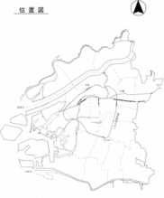
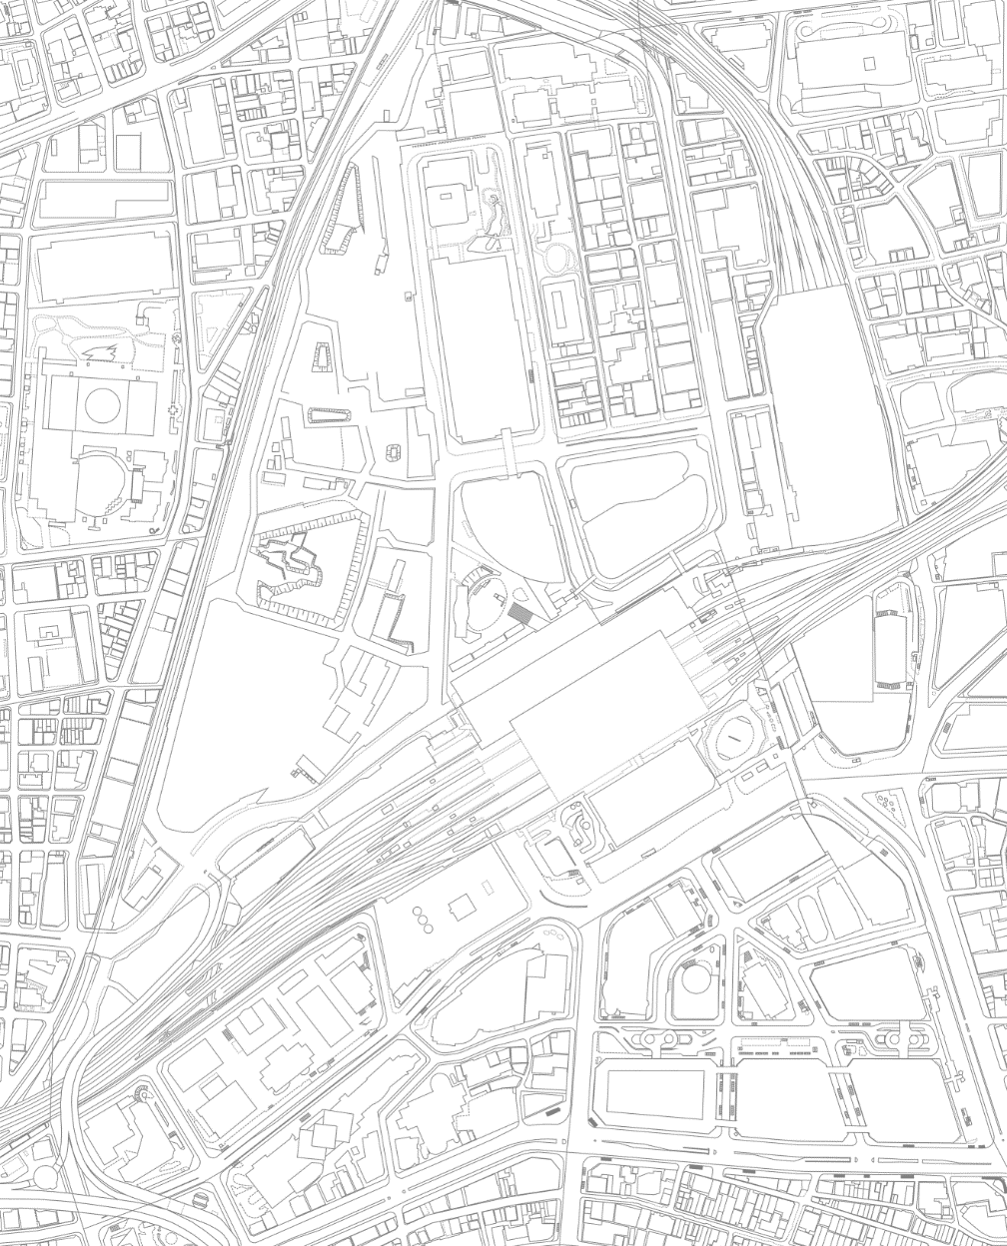
1 ．大阪駅周辺
【地区の位置付け】
本地域は鉄道4社（ＪＲ、阪急、阪神、Osaka Metro）、7駅が集中し、１日に約250万人の乗り降りがある西日本最大のターミナル（全国では新宿・渋谷・池袋に次いで第４位）であり、主要都市とのアクセス性に優れ、国土軸との結節点となっている。
本地域は、百貨店に代表される繁華街として発展し、また大阪駅前ビルの再開発、ハービスOSAKAなどの西梅田再開発などによりオフィスビルの建設が続いた、業務・商業の都市機能の一大集積地である。
近年も、グランフロント大阪や大阪梅田ツインタワーズノース（阪急百貨店）・サウス（阪神百貨店）等の業務・商業機能を有する複合施設が順次完成しており、 現在もグラングリーン大阪の分譲棟・賃貸棟や大阪駅西北ビル、JPタワー大阪の整備工事が進められている。
1942年の大阪駅前地下道（面積約6千㎡）の供用以降、1960年代には地下街が順次開業し1988年頃に約4.5万㎡となり、現在では約8.8万㎡（甲子園球場の約2.3個分）の広さを有している。
【土地利用の課題】
業務・商業の中枢である一方、これまで、各開発がバラバラに実施されてきており、大阪駅周辺で一体性のあるまちづくりが不十分。
歩道などの公共空間の地域の特性に応じた個性的、魅力的な活用（オープンカフェ等）が十分でなく、民間主体のまちの運営が望まれている。
現在も、うめきた2期区域やJPタワー大阪などの開発が進んでおり、さらなる都市機能の集積が期待される。
【交通インフラの課題】
地上駅、地下駅が混在し、大量の歩行者の動線確保のため、大阪駅北側はデッキ、南側では地下ネットワークが発達しているが、地上、地下、デッキによる多層構造のため、駅間の乗換えなどに複数回の上下移動が必要であり、南北間の移動には迂回が必要で経路も分かりにくい。
地下経路が迷路状で分かりにくく、老朽化も進行している。
大阪駅周辺
①
阪急
大阪
梅田駅
番号 | 権利者等
① | グランフロント大阪
② | うめきた2期区域 （グラングリーン大阪他） 【工事中】
③ | ヨドバシカメラ
④ | ルクア1100
⑤ | ルクア
⑥ | 大丸百貨店
⑦ | 大阪梅田ツインタワーズ ・ノース （阪急百貨店）
⑧ | 大阪富国生命ビル
⑨ | JPタワー大阪 【工事中】
⑩ | 大阪梅田ツインタワーズ ・サウス （阪神百貨店）
⑪ | 大阪駅前第１～４ビル （1970～81年築）
⑫ | オオサカガーデンシティ
⑬ | ブリーゼタワー
⑭ | （仮称）大阪駅西北ビル 【工事中】
⑮ | 大阪駅西高架下開発 【工事中】
②
③
御堂筋線梅田駅
⑤
④
⑦
ＪＲ大阪駅
⑧
⑭
⑥
⑮
⑩
谷町線東梅田駅
阪神大阪梅田駅
⑨
四つ橋線西梅田駅
⑪
第4ビル
⑫
御堂筋
⑪
第1ビル
⑪
第2ビル
⑪
第3ビル
⑬
ＪＲ北新地駅
国道2号

Slide 4
1 ．大阪駅周辺
○課題と取組
 | 事項 | 課題 | 取組
土地利用 | ○一体的な魅力あるまちづくり | ・これまでの開発では十分な連携が図られていなかった。 ・大阪・関西の成長をけん引するうめきた等のまちづくりを契機に、大阪駅を中心とした一体的なまちづくりが望まれる。 ・歩道などの公共空間の地域の特性に応じた個性的、魅力的な活用（オープンカフェ等）が十分でなく、民間主体のまちの運営が望まれている。 | ①うめきたのまちづくり ・うめきた2期区域は、「みどりとイノベーションの融合拠点」として、世界から人が集まる一体的で魅力あるまちへ。（2015年3月まちづくりの方針決定、2017年1月地区計画等の都市計画決定、2018年7月開発事業者決定、2020年12月民間開発工事着手） ②エリアマネジメント ・グランフロント大阪において「大阪版ＢＩＤ制度」（2014年4月創設済）の適用を継続するとともに、2023年度より大阪駅周辺地区において「地域再生エリアマネジメント負担金」を適用することにより、地域主体の持続的なエリアマネジメント活動を推進。 ・「うめきた地区」では歩道空間の管理や、オープンカフェの設置などの取組。
交通インフラ | ○関西国際空港等への鉄道アクセス・新大阪へのアクセス強化 | ・これまで関西国際空港へは関空特急「はるか」が大阪駅に停車できず、関空快速を利用して約64分要していたことから、さらなる時間短縮が必要。 成田空港⇔東京駅 約47分 （成田空港HPより） | ③関西国際空港等への鉄道所要時間の短縮 【新大阪へのアクセス強化、関西国際空港への所要時間を短縮】 ・うめきた2期区域におけるＪＲ東海道線支線の地下化・大阪駅（うめきたエリア）地下ホーム（2023年３月開業）及びなにわ筋線（2021年度工事着手）の活用。 【おおさか東線からのアクセス改善】 ・2019年3月に全線開業したJRおおさか東線の大阪駅（うめきたエリア）への乗り入れ（2023年3月）。
 | ○歩行者ネットワークの充実 | ・地下駅、地上駅が混在し、大阪駅北側はデッキ、南側では地下ネットワークが発達しているものの、上下移動が多く、南北間の移動には迂回が必要で経路も分かりにくく、先駆的に建設された大阪駅前地下道などでは老朽化が進んでいる。 | ④歩行者ネットワークの充実 ・大阪駅の北側と南側を結ぶデッキネットワークや駅及び商業施設間移動の円滑化に役立つデッキの整備により、移動を円滑にし、移動時間も短縮（2016年度）。 ・大阪駅前地下道の拡幅（2021年度完成）及び案内サインなどの整備（2018年度～）により、安全に楽しく歩ける快適な地下空間を創出。 ・ヨドバシ梅田と大阪駅、グランフロント大阪とを接続する歩行者デッキ（2019年度完成）や阪神百貨店東側の歩行者デッキ（2021年度完成）により、歩行者の回遊性を向上。
 | ○駅前広場の充実 | ・大阪駅前の道路上に、多数のバス乗り場が存在しており、危険、不便な乗降かつ円滑な交通の阻害要因となっている。 | ⑤大阪駅の南側駅前広場の再編成 ・バス乗り場の駅前広場の移設により、バス乗降を安全かつ便利にするとともに、大阪駅前線の交通を円滑化。（2016年10月工事完了）

Slide 5
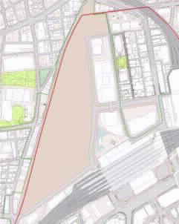
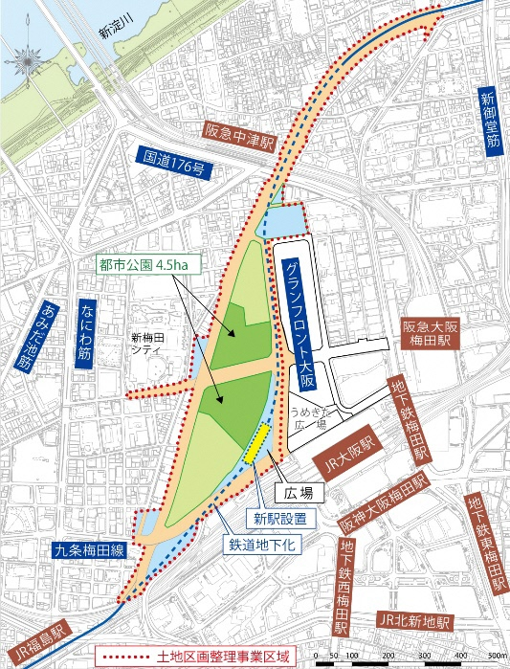
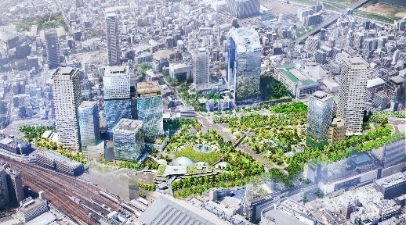
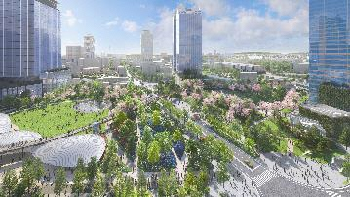
１．大阪駅周辺 ①うめきたのまちづくり
＜めざす姿＞
・大阪駅北側に位置するうめきた2期区域（梅田貨物駅跡地）は、「みどりとイノベーションの融合拠点」を目標として、世界から人が集まる、一体的で魅力あるまちづくりを行う。
うめきた2期区域は、比類なき魅力を備えた「みどり」と世界をリードする「イノベーション」の融合拠点を目標として、開発を展開。
2018年7月に2期区域の開発事業者が決定し、2020年12月に民間開発工事に着手。
2022年9月に、一般社団法人うめきた未来イノベーション機構(U-FINO)を設立。
2023年3月に、 大阪駅（うめきたエリア）地下ホームが開業。
2024年夏頃一部先行まちびらき（民間宅地の一部、都市公園の一部）。
2027年度 全体まちびらき。
梅田貨物駅跡地の先行開発としてナレッジキャピタルを中心としたまちづくりを開始（2013年オープン）したグランフロント大阪では、開業以降、年間5,000万人を超える来街者が訪れるなど大阪駅北側に新たな人の流れと賑わいを創出。
ナレッジキャピタルでは数多くの大学や企業・研究機関などが活動に参画し、コラボレーションによる新たなプロジェクトも誕生。
将来像
取組前
グランフロント大阪
うめきた２期区域
ＪＲ東海道線支線
阪急
大阪梅田駅
グランフロント大阪
うめきた2期全景（グラングリーン大阪）
ヨドバシ
カメラ
ルクア
ＪＲ大阪駅
ナレッジプラザ
提供：UR都市機構
都市公園全景
基盤整備図
提供：グラングリーン大阪開発事業者

Slide 6
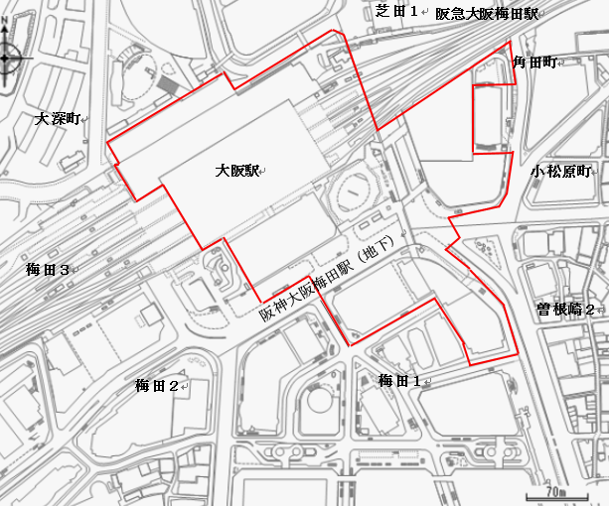
１．大阪駅周辺 ② エリアマネジメント
＜めざす姿＞
・グランフロント大阪において「大阪版ＢＩＤ制度」 の適用を継続するとともに、2023年度より大阪駅周辺地区において「地域再生エリアマネジメント負担金」を適用することにより、地域主体の持続的なエリアマネジメント活動を推進し、まちの魅力を向上させる。
・将来的には他の地区への適用などをめざす。
これまでの取組
■大阪版BID制度
・「大阪版ＢＩＤ制度検討会」を設置（2013.7）
・「大阪市エリアマネジメント活動促進条例」の施行（2014.4）
・（一社）グランフロント大阪ＴＭＯを都市再生推進法人に指定（2014.7）
・グランフロント大阪において「大阪版BID制度」を適用開始（2015.4）
→大阪市が地方自治法に基づく分担金を地権者等から徴収し、エリア
マネジメント団体に活動財源として交付
■地域再生エリアマネジメント負担金制度
・地域再生法改正による負担金制度の創設（2018.6.30）
・地域再生エリアマネジメント負担金制度の導入に向けた社会実験
（2020.10、2021.10）
・大阪駅周辺地区地域来訪者等利便増進活動計画の認定
（2022.12.22）
大阪駅周辺地区地域来訪者等利便増進活動計画における取組
一般社団法人グランフロント大阪ＴＭＯの活動
【都市利便増進施設の管理】 |  | 【巡回バス・イベント等】
Ａ 分担⾦で⾏う事業 （非営利・公共的事業） ・歩道空間の管理 | Ｂ ⾃主財源で⾏う事業 ・オープンカフェ・広告の管理 | Ｃ⾃主財源で⾏う事業 ・巡回バス・イベントなど
JR大阪駅付近
阪急うめだ本店付近
健康増進イベント
「梅田あるくフェス」の実施
・健康をテーマとした「運動」
「食」「心」にまつわる出店
（大阪駅付近、阪急うめだ
本店付近、阪神梅田本店付近）
・まち巡りラリー（回遊促進施策）
まち巡りラリー
大阪市エリアマネジメント活動促進条例を活用し、歩道空間一体において「維持保全」、「美化・清掃」、「放置自転車対策」、「巡回・点検」を実施。 | 道路占用許可の特例制度により歩道空間を利活用し、オープンカフェや広告板・バナー等の設置。 | 梅田地区の交通環境の改善及び回遊性向上のため、バス、レンタサイクル、パーキング事業を実施。 梅田地区の企業・住民が一体となり、地区の魅力向上に向けた活動を実施。
阪神梅田本店付近
■2023年度より大阪駅周辺地区において地域再生エリアマネジメント負担金制度を適用する（全国初）。
→大阪市が地域再生法に基づく負担金を受益事業者等から徴収し、エリアマネジメント団体に活動財源として交付。
■うめきた先行開発地区において、華やかで賑わいのある歩行者空間を創出
・道路占用許可特例の対象となる歩道の歩行者交通量の増加（2013：42,768人⇒2022：48,835人）
・歩行者空間が魅力的であると感じる人の割合の増加（2013：63％⇒2021：81％）

Slide 7
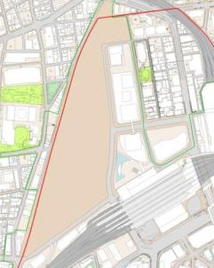
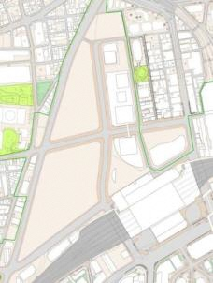
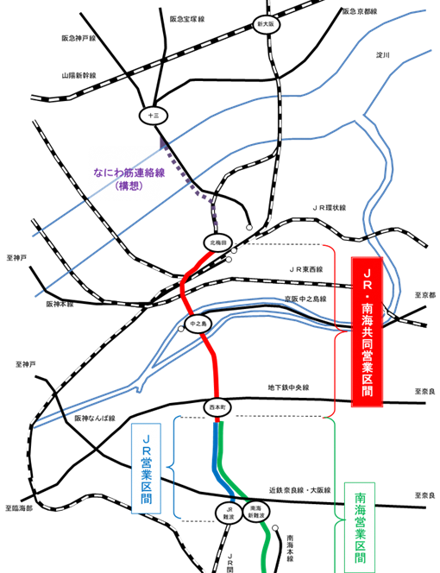
１．大阪駅周辺 ③関西国際空港等への鉄道所要時間の短縮
＜めざす姿＞
・うめきた２期区域に設置する大阪駅（うめきたエリア）に、関空特急「はるか」が停車するとともにJRおおさか東線が乗り入れることにより、 関西国際空港や大阪東部への鉄道所要時間を短縮し、国土軸である新大阪へのアクセスも強化する。
最速
環状線の列車混雑が緩和されるため、定時性及びラッシュ時の速達性の確保にも有効。
大阪駅周辺から
⇒関西国際空港
ＪＲ直通
所要時間
約20分短縮
約64分
（関空快速利用）
44分程度
（はるか利用）
「はるか」は、新大阪駅出発後、大阪駅周辺に停車せず、通過。
取組前
大阪駅（うめきたエリア）へ「はるか」停車、 JRおおさか東線乗入により、関西国際空港や大阪東部への鉄道所要時間の短縮及び新大阪へのアクセス強化を図る。
大阪駅（うめきたエリア）設置時点
現在事業中である「なにわ筋線」の整備により、更に所要時間を短縮。（「はるか」ルートがＪＲ大阪環状線からなにわ筋線へ移動）。
将来（なにわ筋線整備時点）
「はるか」が大阪駅周辺を通過している
至新大阪
至新大阪
JRおおさか東線が
大阪駅に乗入（2023年３月）
グランフロント大阪
うめきた２期区域
阪急
梅田駅
グランフロント大阪
JRおおさか東線
関空特急「はるか」ルート
至放出・久宝寺
関空特急「はるか」ルート
阪急
梅田駅
「みどり」
ＪＲ大阪駅
ＪＲ大阪環状線
なにわ筋線
大阪駅
（うめきたエリア）
ＪＲ大阪駅
「はるか」が
大阪駅に停車

Slide 8
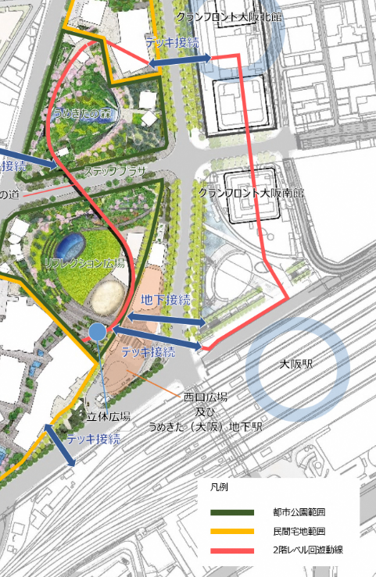
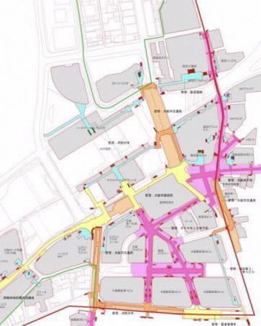
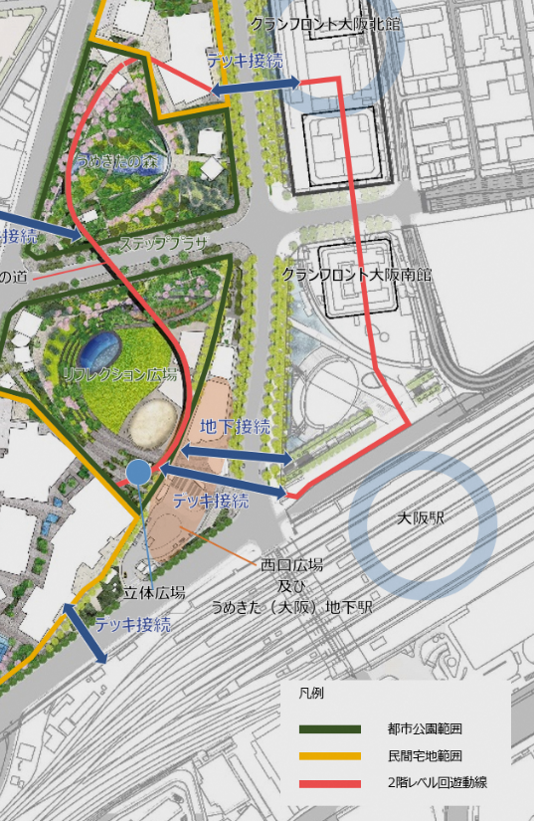
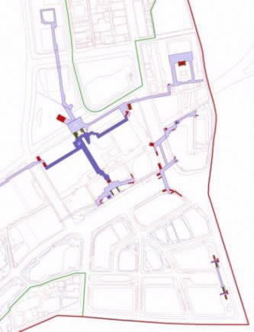

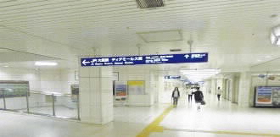

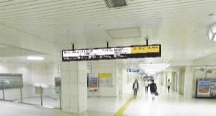
１．大阪駅周辺 ④歩行者ネットワークの充実
＜めざす姿＞
・大阪駅の北側と南側を結ぶ歩行者ネットワークの充実により、移動時間を短縮する。
・地下道の拡幅などにより、老朽化した地下空間が、安全に楽しく歩ける快適な歩行者空間に生まれ変わる。
地下ネットワーク
デッキ・地上ネットワーク
地下通路の整備により、大阪駅方面とうめきた2期区域の移動を円滑に。
グラン
フロント
大阪
都市
公園
阪急大阪梅田駅
（2019年完成）
更なるデッキ整備
により、駅及び
商業施設間の
移動が円滑化。
ヨドバシ
カメラ
都市
公園
（2017年完成）
うめきた
広場
Osaka Metro
梅田駅
大阪駅の南北間移動が、デッキネットワークの完成により、430ｍ（約5分）短縮。
ルクア
大阪駅
（うめきたエリア）
JR大阪駅
阪急百貨店
JR大阪駅
（2022年完成）
（2016年完成）
老朽化している大阪駅前地下道の拡幅などにより、楽しく歩ける快適な地下空間へ。
阪神
百貨店
ホワイティ
うめだ
取組前の
歩行者動線
【地下レベル】
（約840m）
大丸
百貨店
阪神
大阪梅田駅
ＪＲ高架下
横断通路
（2022年完成）
Osaka Metro
東梅田駅
阪神百貨店
Osaka Metro 西梅田駅
ディアモール
大阪
JPタワー
大阪
歩道拡幅・横断距離を短縮
430ｍ（約5分）
短縮
取組後の
歩行者動線
【デッキレベル】
（約410m）
地 下：整備済 未
地 上：整備済 未
デッキ：整備済 未
JR北新地駅
大阪・梅田駅周辺サイン整備：来阪旅行者等の周遊性・利便性の向上のため、案内表示の統一化を図る（2018年度より順次整備）
共通ルールに基づくサイン整備
・表記方法の統一（情報の断絶の改善）
・背景色の改善、ピクトの統一（視認性の改善）など
＜整備前＞
＜整備後イメージ＞

Slide 9
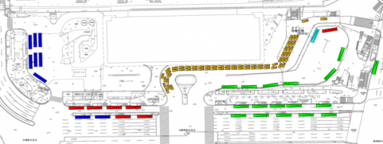
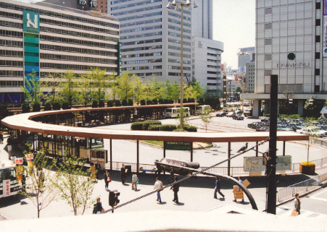
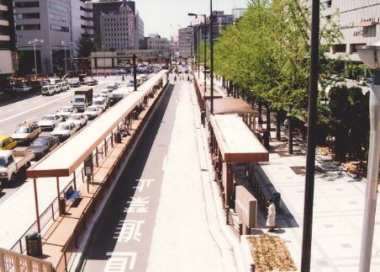
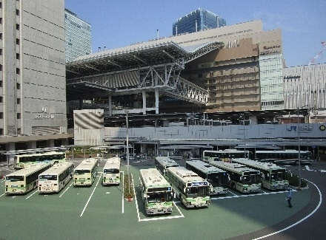
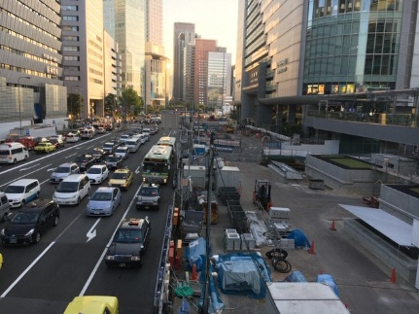
１．大阪駅周辺 ⑤大阪駅の南側駅前広場の再編成
・大阪駅の南側駅前広場の再編成により、利用者の安全性・利便性を向上させる。
＜めざす姿＞
取組前
【JRバス（中・長距離）・タクシー】
【タクシー・市バスターミナル】
ＪＲ大阪駅
バス
大丸百貨店
タクシー
176号
タクシー
市バス
既設ﾃﾞｯｷ
危険、不便な乗降
危険、不便な乗降
交通の阻害
大阪駅前線
○大阪駅前線の道路上のバス乗り場を駅前広場に移設することにより、バス乗降を安全かつ便利にするとともに、大阪駅前線の道路交通を円滑化。
これまでの取組
【タクシー】
【市バスターミナル】
ＪＲ大阪駅
176号
タクシー
（2015年整備）
市バス
ターミナル
（2016年整備）
大丸百貨店
EV
EV
既設ﾃﾞｯｷ
危険な道路上のバス乗降解消
大阪駅前線

